Slide 1


Проблемы городской среды
Деревянных Владимир

Slide 2
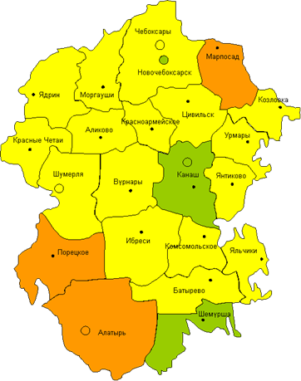
ПРОБЛЕМА
Проектирование объектов комфортной городской среды.
Определение потребностей жителей, места массового пребывание граждан.
ЗАДАЧА
На основе данных о запросе граждан, локализовать на карте зоны потребностей в объектах комфортной среды с описанием типов объектов и определением срочности их возведения.

Slide 3
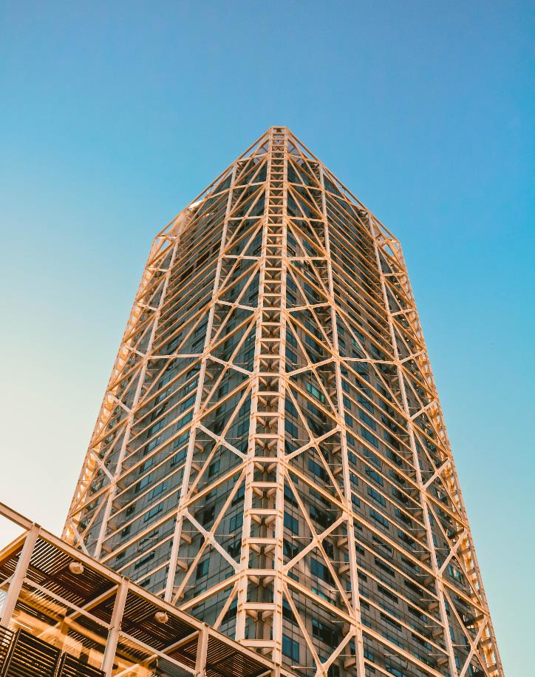
РЕШЕНИЕ
Создание приложение для визуализации проблем граждан, обработка запросов пользователей с помощью базы данных.
Для граждан
Визуализация всех проблем города/республики
Добавление обращение о проблеме сразу из приложения
Поддержка увеличение значимости проблемы в городе
Для госслужащих
Визуализация всех проблем города/республики
Загрузка небольших файлов с обращениями жителей
Удаление запросов горожан
Сортировка данных(проблем) по разновидностям
01
02

Slide 4


ОБРАБОТКА ДАННЫХ
ВЫДЕЛЕНИЕ ГЛАВНОЙ ПРОБЛЕМЫ ИЗ ЗАПРОСА
1) Потом я использую библиотеку Pymorphy2, для возведение слов в начальную форму и удаление лишних слов, например глаголов
2) Я разделил 4 главные группы проблем. Для этого я создал 4 словаря, где ключом является название под-проблемы, а значением список из ключевых слов, с помощью которых можно выбрать этот вид проблемы.

Slide 5
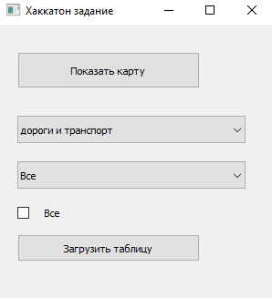
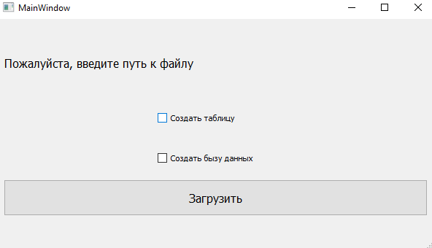
РЕАЛИЗЦИЯ ПРИЛОЖЕНИЯ
Создание фильтрации проблем по главным проблемным темам
Создание шаблона
Создание базы данных
Создание загрузки таблицы с проблемами
Добавление widget “карта”
Добавление возможности отправлять запрос об проблеме сразу из приложения

Slide 6
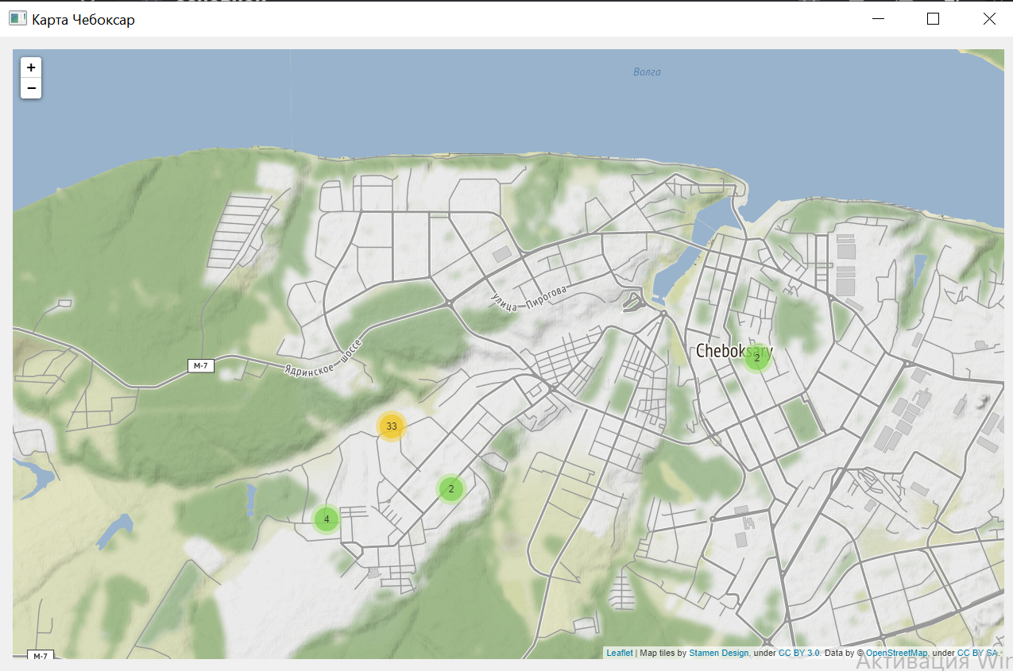

Slide 7
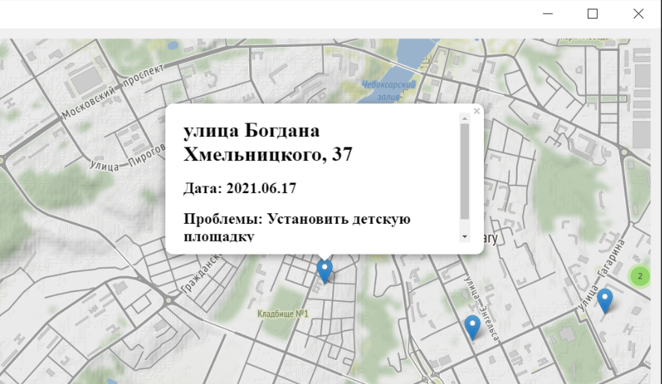
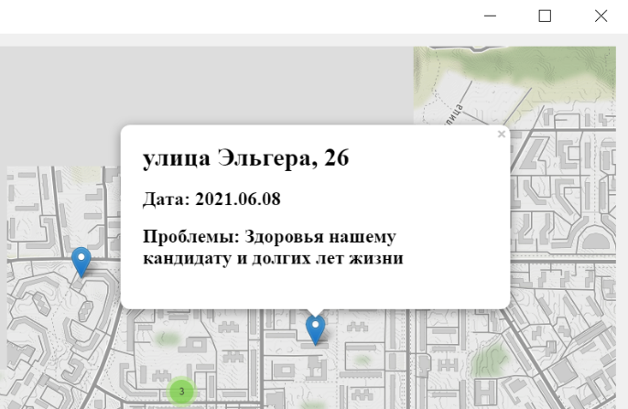
РЕЗУЛЬТАТ РЕШЕНИЯ
Граждане и госслужащие будут наглядно видеть в каких потребностях нуждаются жители определенных или нескольких городов. То есть будет создано атмосфера взаимопонимание государства и граждан.

Slide 8
Experience which I got
Основные:
Pandas (анализ данных)
Pymorphy2 (выделение)
PyQt5 (приложение)
Geopy geocoders (нахождение координат)
Folium (работа с картой)

Slide 9


Большой вклад внесли
Данила Малинин
Дима Игнатьев
Фотографии взяты из ВКонтакте

Slide 10
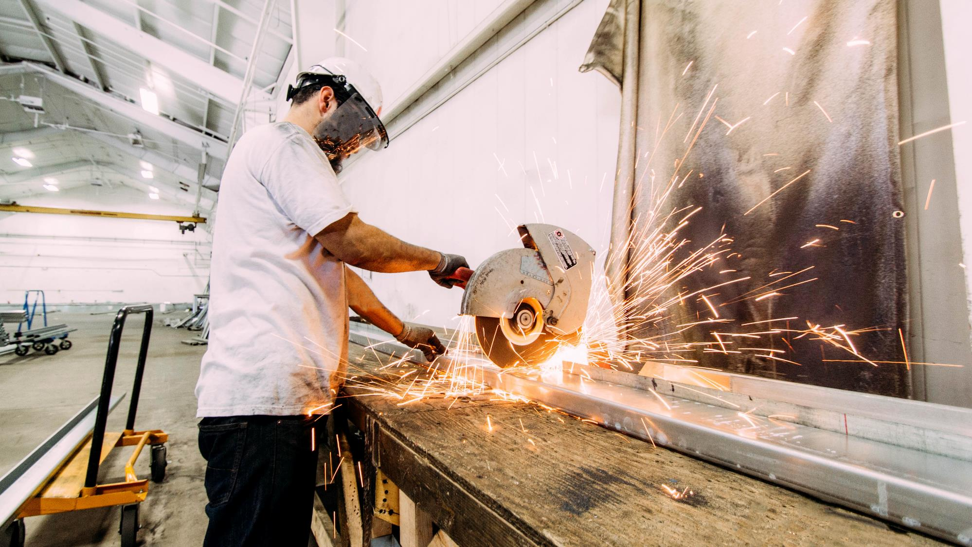
СПАСИБО

